Slide 1
REPLENISHMENT RESEARCH
多品种补货决策
服务水平接近95%时，如何减少库存
预测与决策学习 yuan xuecheng
鲁棒优化 kristina
6,000个SKU 60期训练 28期测试 2026.10.14
Notes:
建议用时：15秒。方向归属：yuan xuecheng / kristina。
开场先给问题和分工。预测与决策学习为yuan xuecheng，鲁棒优化方向为kristina。主讲30页，鲁棒优化章节9页，隐藏14页备份。
来源：reports/teacher_standard_33_models_20261012/src/data.json，queries.current_42_summary。6000 SKU×28期测试，总需求90,465,437件。R为期末库存严格大于0的SKU周期比例，FR为总销量/总需求，J为总期末库存/总需求。平均库存为6000 SKU平均期末总库存。95%至96%是本轮研究参考区间，不是额外业务硬上限。训练机制见src/content/report/training_dossiers.json，最新鲁棒策略见UpdatedCollaboratorSection.jsx、updated_frozen.json。最新代码冻结d0f0b1353888be803efa7e5f234439b1bfe59d01。本次只调整汇报，未重新训练。署名与当前方向分工按双方确认，历史对照不用于推定个人贡献。源PPT：/Users/xuecheng/Research/02_Operations_Research/Replenishment Problem/outputs/teacher_ppt_pyramid_20261014/deliverables/补货项目汇报_金字塔结构_公式渲染定稿_20261014.pptx。

Slide 2
核心结论
DFL提供低库存候选，Fill Rate仍有取舍
先看结果，再解释模型如何训练
89.81万件
周转目标DFL的平均期末总库存
服务水平 95.67% Fill Rate 92.97%
DFL值得继续研究，但目前尚不能宣称全面最优
高Fill Rate的参照方案需要更多库存。当前结果用于筛选路线，尚无显著性结论。
补货决策研究 2026.10
yuan xuecheng
02
Notes:
建议用时：55秒。方向归属：yuan xuecheng。
用一组核心数字回答低库存路线是否值得继续。89.81万是全部6000SKU的平均期末总库存。当前7个参考区间方案中该候选J最低，但FR比传统(s,S)低。不同训练协议和测试开发历史限制了算法优劣结论。
来源：reports/teacher_standard_33_models_20261012/src/data.json，queries.current_42_summary。6000 SKU×28期测试，总需求90,465,437件。R为期末库存严格大于0的SKU周期比例，FR为总销量/总需求，J为总期末库存/总需求。平均库存为6000 SKU平均期末总库存。95%至96%是本轮研究参考区间，不是额外业务硬上限。训练机制见src/content/report/training_dossiers.json，最新鲁棒策略见UpdatedCollaboratorSection.jsx、updated_frozen.json。最新代码冻结d0f0b1353888be803efa7e5f234439b1bfe59d01。本次只调整汇报，未重新训练。署名与当前方向分工按双方确认，历史对照不用于推定个人贡献。源PPT：/Users/xuecheng/Research/02_Operations_Research/Replenishment Problem/outputs/teacher_ppt_pyramid_20261014/deliverables/补货项目汇报_金字塔结构_公式渲染定稿_20261014.pptx。

Slide 3
问题与目标
决策目标是服务接近95%时减少库存
每期观察需求后下单，下一期到货
一个仓库，6,000种商品
商品需求水平与波动不同，每期分别决定订货量
提前期为一个周期
当期订单不能补救当期缺货，缺货需求直接损失
库存效率与服务约束
主要比较库存比J，同时报告服务水平和Fill Rate
补货决策研究 2026.10
共同研究
03
Notes:
建议用时：45秒。方向归属：共同研究。
服务水平定义在全部SKU周期上聚合，既非Fill Rate，也非每SKU都达到95的约束。无固定仓容约束，订单非负并取整，末期订单在期29到货，不计测试期末在手库存。
来源：reports/teacher_standard_33_models_20261012/src/data.json，queries.current_42_summary。6000 SKU×28期测试，总需求90,465,437件。R为期末库存严格大于0的SKU周期比例，FR为总销量/总需求，J为总期末库存/总需求。平均库存为6000 SKU平均期末总库存。95%至96%是本轮研究参考区间，不是额外业务硬上限。训练机制见src/content/report/training_dossiers.json，最新鲁棒策略见UpdatedCollaboratorSection.jsx、updated_frozen.json。最新代码冻结d0f0b1353888be803efa7e5f234439b1bfe59d01。本次只调整汇报，未重新训练。署名与当前方向分工按双方确认，历史对照不用于推定个人贡献。源PPT：/Users/xuecheng/Research/02_Operations_Research/Replenishment Problem/outputs/teacher_ppt_pyramid_20261014/deliverables/补货项目汇报_金字塔结构_公式渲染定稿_20261014.pptx。

Slide 4
研究分工
两条研究方向，使用共同评价口径
主要展开预测与决策学习，鲁棒优化单独介绍
yuan xuecheng
kristina
预测与决策学习
鲁棒优化
历史与机器学习预测
SPO成本学习与直接策略
概率网络、内层优化与DFL
在线更新、MPC和模型融合
分组与不分组DRO
服务机会约束与风险半径
补货水位与参数校准
鲁棒策略结果解释
补货决策研究 2026.10
yuan xuecheng / kristina
04
Notes:
建议用时：40秒。方向归属：yuan xuecheng / kristina。
先明确贡献归属，避免把共同项目的所有模型归为个人创新。主要模型历史对照在附录留存，当前口头分工遵照双方确认。kristina节使用已有代码和结果做完整介绍，其模型推导与扩展可以由她修改。
来源：reports/teacher_standard_33_models_20261012/src/data.json，queries.current_42_summary。6000 SKU×28期测试，总需求90,465,437件。R为期末库存严格大于0的SKU周期比例，FR为总销量/总需求，J为总期末库存/总需求。平均库存为6000 SKU平均期末总库存。95%至96%是本轮研究参考区间，不是额外业务硬上限。训练机制见src/content/report/training_dossiers.json，最新鲁棒策略见UpdatedCollaboratorSection.jsx、updated_frozen.json。最新代码冻结d0f0b1353888be803efa7e5f234439b1bfe59d01。本次只调整汇报，未重新训练。署名与当前方向分工按双方确认，历史对照不用于推定个人贡献。源PPT：/Users/xuecheng/Research/02_Operations_Research/Replenishment Problem/outputs/teacher_ppt_pyramid_20261014/deliverables/补货项目汇报_金字塔结构_公式渲染定稿_20261014.pptx。

Slide 5
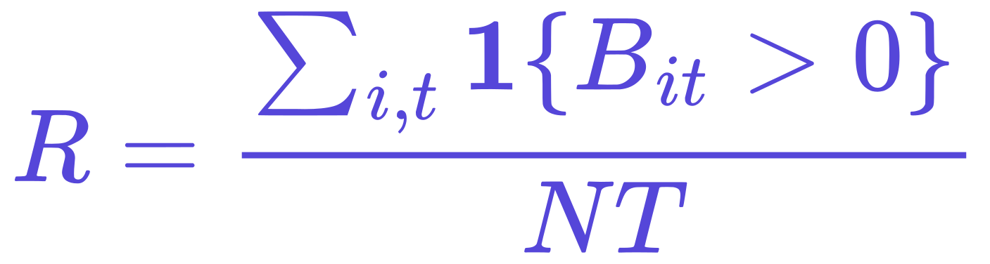
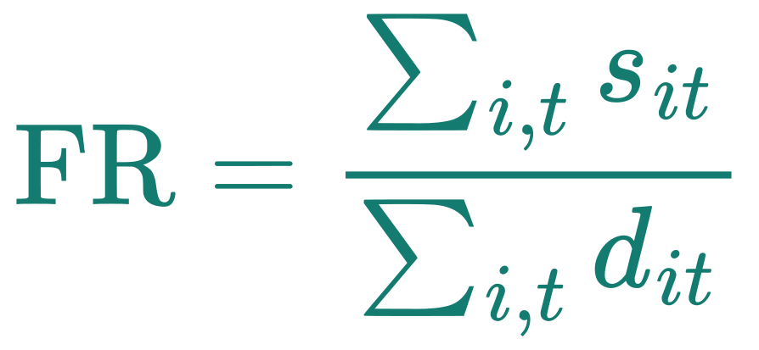
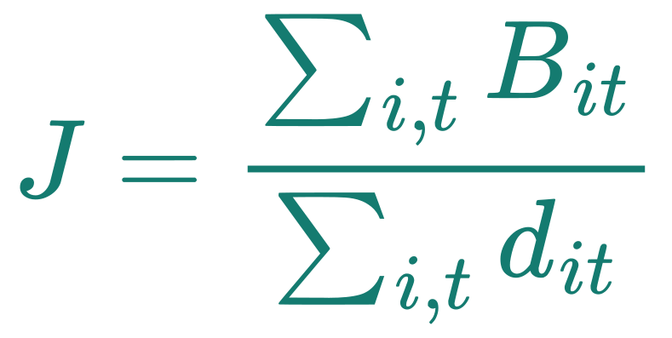
评价指标
服务水平、Fill Rate与库存比回答不同问题
服务水平看有货频率，Fill Rate看数量满足，J看库存占用
服务水平 R
Fill Rate
库存仍大于0的SKU周期占比
总销量占总需求的比例
总期末库存 / 总需求
越小越好，同一测试需求分母下可直接比较
补货决策研究 2026.10
共同研究
05
Notes:
建议用时：55秒。方向归属：共同研究。
R=Σ1{B>0}/(N T)，N6000 T28。商品库存为0即不计有货，即使需求全部满足后刚好卖空也不计。FR按数量加权，不同销量商品权重不同。J期末库存时间累计量除需求累计量无量纲，平均库存=ΣB/28。FR在公式中使用0至1小数。
来源：reports/teacher_standard_33_models_20261012/src/data.json，queries.current_42_summary。6000 SKU×28期测试，总需求90,465,437件。R为期末库存严格大于0的SKU周期比例，FR为总销量/总需求，J为总期末库存/总需求。平均库存为6000 SKU平均期末总库存。95%至96%是本轮研究参考区间，不是额外业务硬上限。训练机制见src/content/report/training_dossiers.json，最新鲁棒策略见UpdatedCollaboratorSection.jsx、updated_frozen.json。最新代码冻结d0f0b1353888be803efa7e5f234439b1bfe59d01。本次只调整汇报，未重新训练。署名与当前方向分工按双方确认，历史对照不用于推定个人贡献。源PPT：/Users/xuecheng/Research/02_Operations_Research/Replenishment Problem/outputs/teacher_ppt_pyramid_20261014/deliverables/补货项目汇报_金字塔结构_公式渲染定稿_20261014.pptx。

Slide 6
数据与决策时点
统一数据与一期提前期库存回放
初始库存与在途一致，测试期间不能提前使用未来特征
6,000
60
28
SKU
训练周期
测试周期
需求数据：每SKU每期需求和x1至x20。未来x不可提前获得。
初始总库存720,430件，初始在途为0。期末库存不允许为负。
补货决策研究 2026.10
共同研究
06
Notes:
建议用时：50秒。方向归属：共同研究。
训练60期测试28期，测试总需求90,465,437件。事件顺序：上期订货到货，与上期剩余合并形成A，发生需求d，销量min(A,d)，剩余B=max(A-d,0)，再作未来订货q。首期各模型共同FR25.6263%、R89.2833%，首期不可由当期下单改变。
来源：reports/teacher_standard_33_models_20261012/src/data.json，queries.current_42_summary。6000 SKU×28期测试，总需求90,465,437件。R为期末库存严格大于0的SKU周期比例，FR为总销量/总需求，J为总期末库存/总需求。平均库存为6000 SKU平均期末总库存。95%至96%是本轮研究参考区间，不是额外业务硬上限。训练机制见src/content/report/training_dossiers.json，最新鲁棒策略见UpdatedCollaboratorSection.jsx、updated_frozen.json。最新代码冻结d0f0b1353888be803efa7e5f234439b1bfe59d01。本次只调整汇报，未重新训练。署名与当前方向分工按双方确认，历史对照不用于推定个人贡献。源PPT：/Users/xuecheng/Research/02_Operations_Research/Replenishment Problem/outputs/teacher_ppt_pyramid_20261014/deliverables/补货项目汇报_金字塔结构_公式渲染定稿_20261014.pptx。

Slide 7
yuan xuecheng / 特征工程
共享模型保留SKU差异，输入严格滞后
历史需求、已观测x与库存状态分别承担不同作用
历史需求描述商品状态
需求滞后、滚动均值与波动、趋势和误差尺度，按SKU尺度处理
x1至x20只使用已知信息
树模型使用59维严格滞后特征，概率网络使用38维输入
SKU身份与库存状态
概率网络增加8维SKU嵌入。当前库存进入决策层，未来真实需求仅作训练监督
补货决策研究 2026.10
yuan xuecheng
07
Notes:
建议用时：60秒。方向归属：yuan xuecheng。
树模型59维，包含历史、x滞后/差分、类别等已知周期信息。DFL38维=17需求历史统计+类别+20x滞后，另有8维SKUembedding。SPO成本模型加库存/预测/误差尺度决策状态到62维。全局共享网络不意味着所有SKU分布相同。聚类/PCA不是所有模型统一前置步骤。
来源：reports/teacher_standard_33_models_20261012/src/data.json，queries.current_42_summary。6000 SKU×28期测试，总需求90,465,437件。R为期末库存严格大于0的SKU周期比例，FR为总销量/总需求，J为总期末库存/总需求。平均库存为6000 SKU平均期末总库存。95%至96%是本轮研究参考区间，不是额外业务硬上限。训练机制见src/content/report/training_dossiers.json，最新鲁棒策略见UpdatedCollaboratorSection.jsx、updated_frozen.json。最新代码冻结d0f0b1353888be803efa7e5f234439b1bfe59d01。本次只调整汇报，未重新训练。署名与当前方向分工按双方确认，历史对照不用于推定个人贡献。源PPT：/Users/xuecheng/Research/02_Operations_Research/Replenishment Problem/outputs/teacher_ppt_pyramid_20261014/deliverables/补货项目汇报_金字塔结构_公式渲染定稿_20261014.pptx。

Slide 8
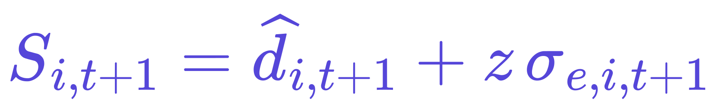
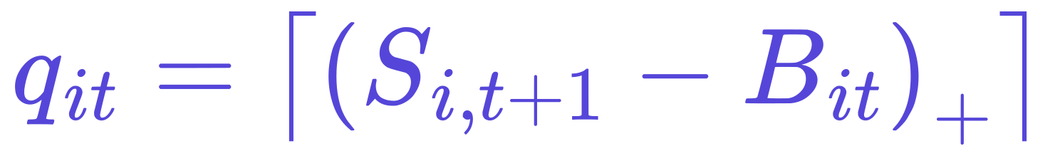
yuan xuecheng / 先预测再决策
预测模型之后仍需校准补货水位
预测误差小，并不自动保证库存结果好
01 拟合预测器
02 验证策略
03 冻结测试
训练1至42期
43至60期回放选参数和z
全60期重拟合后测试28期
z由库存回放选择，不能直接把需求95%分位数等同于最终服务水平95%。
补货决策研究 2026.10
yuan xuecheng
08
Notes:
建议用时：50秒。方向归属：yuan xuecheng。
主要模型训练前向42/18验证。预测误差尺度使用独立前缀预测，不用拟合残差冒充泛化误差。最终全60重拟合保留验证策略参数。s=S时每期期末对差额下单。基线μσ来自每SKU历史。ML log目标y=log(1+d)-log(1+a)，a=max(trainmean,.5)，反变换截非负。
来源：reports/teacher_standard_33_models_20261012/src/data.json，queries.current_42_summary。6000 SKU×28期测试，总需求90,465,437件。R为期末库存严格大于0的SKU周期比例，FR为总销量/总需求，J为总期末库存/总需求。平均库存为6000 SKU平均期末总库存。95%至96%是本轮研究参考区间，不是额外业务硬上限。训练机制见src/content/report/training_dossiers.json，最新鲁棒策略见UpdatedCollaboratorSection.jsx、updated_frozen.json。最新代码冻结d0f0b1353888be803efa7e5f234439b1bfe59d01。本次只调整汇报，未重新训练。署名与当前方向分工按双方确认，历史对照不用于推定个人贡献。源PPT：/Users/xuecheng/Research/02_Operations_Research/Replenishment Problem/outputs/teacher_ppt_pyramid_20261014/deliverables/补货项目汇报_金字塔结构_公式渲染定稿_20261014.pptx。

Slide 9
yuan xuecheng / 历史与时间序列
指数平滑库存较低，历史Baseline偏保守
先建立不用未来x的可复现参照
历史Baseline平均库存 1,750.48万件
补货决策研究 2026.10
yuan xuecheng
09
Notes:
建议用时：50秒。方向归属：yuan xuecheng。
历史Baseline不使用20特征，固定SKU均值加风险尺度，当前R99.46 FR99.09，库存极高。四TS序列回放校准仍多高于95。指数平滑R96.44 FR98.82，平均库存121.78万，并未进入当前95至96参考区间。大基线值单列避免其他图柱被压缩，非隐藏。
来源：reports/teacher_standard_33_models_20261012/src/data.json，queries.current_42_summary。6000 SKU×28期测试，总需求90,465,437件。R为期末库存严格大于0的SKU周期比例，FR为总销量/总需求，J为总期末库存/总需求。平均库存为6000 SKU平均期末总库存。95%至96%是本轮研究参考区间，不是额外业务硬上限。训练机制见src/content/report/training_dossiers.json，最新鲁棒策略见UpdatedCollaboratorSection.jsx、updated_frozen.json。最新代码冻结d0f0b1353888be803efa7e5f234439b1bfe59d01。本次只调整汇报，未重新训练。署名与当前方向分工按双方确认，历史对照不用于推定个人贡献。源PPT：/Users/xuecheng/Research/02_Operations_Research/Replenishment Problem/outputs/teacher_ppt_pyramid_20261014/deliverables/补货项目汇报_金字塔结构_公式渲染定稿_20261014.pptx。

Slide 10
yuan xuecheng / 机器学习
树模型库存较低，服务水平仍需校准
独立训练9类模型，代表结果展示线性模型与树模型
LightGBM：服务水平93.41%，Fill Rate98.61%。较高Fill不能代替服务约束达标。
补货决策研究 2026.10
yuan xuecheng
10
Notes:
建议用时：55秒。方向归属：yuan xuecheng。
9类：线性回归、Ridge、Lasso、弹性网络、SVR、随机森林、XGBoost、LightGBM、CatBoost。主图6类代表，全部查附录。LGB L1、lr.05，候选250/31或350/63树/叶，minleaf30，验证选参数。全局共享单模型按SKU尺度和历史差异化。库存条形从0起，服务/Fill用不连线点图聚焦80至102，顶部留数据标签空间，95参考线只用于服务解释。
来源：reports/teacher_standard_33_models_20261012/src/data.json，queries.current_42_summary。6000 SKU×28期测试，总需求90,465,437件。R为期末库存严格大于0的SKU周期比例，FR为总销量/总需求，J为总期末库存/总需求。平均库存为6000 SKU平均期末总库存。95%至96%是本轮研究参考区间，不是额外业务硬上限。训练机制见src/content/report/training_dossiers.json，最新鲁棒策略见UpdatedCollaboratorSection.jsx、updated_frozen.json。最新代码冻结d0f0b1353888be803efa7e5f234439b1bfe59d01。本次只调整汇报，未重新训练。署名与当前方向分工按双方确认，历史对照不用于推定个人贡献。源PPT：/Users/xuecheng/Research/02_Operations_Research/Replenishment Problem/outputs/teacher_ppt_pyramid_20261014/deliverables/补货项目汇报_金字塔结构_公式渲染定稿_20261014.pptx。

Slide 11
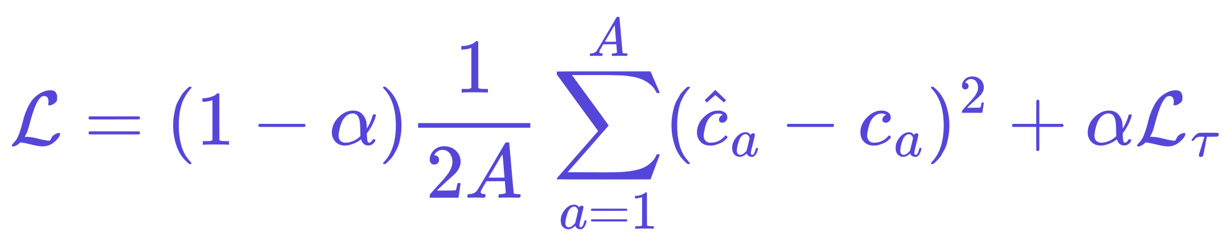
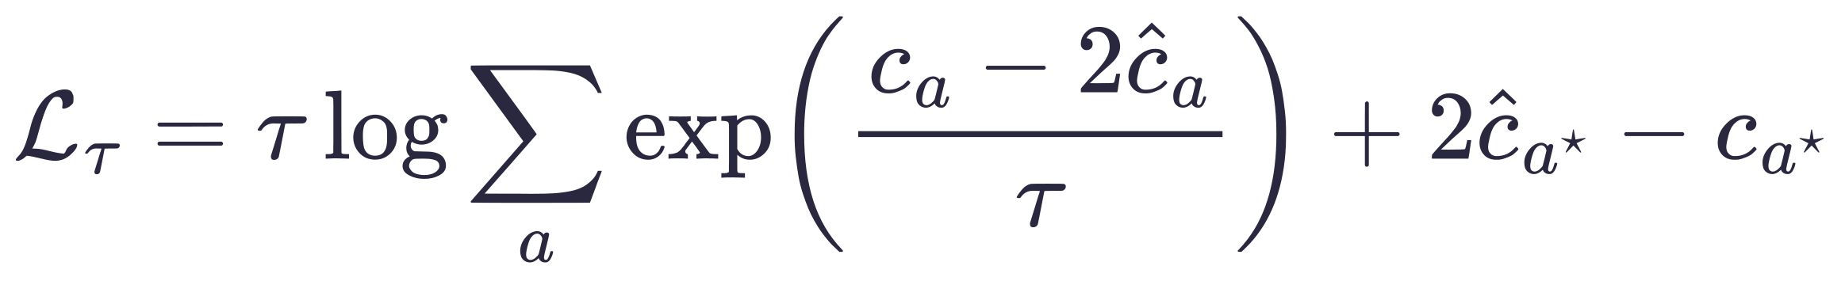
yuan xuecheng / SPO成本学习
SPO树模型学习动作成本，而非只拟合需求
有限动作版本，不等同于原始混合整数模型的硬求解器
c是历史需求回放产生的真实动作成本，ĉ是树模型预测成本。
a*是标签成本最低的动作，τ控制平滑，α控制决策损失权重。
补货决策研究 2026.10
yuan xuecheng
11
Notes:
建议用时：60秒。方向归属：yuan xuecheng。
62维成本状态，9动作0,.5,...4。标签用历史行为库存回放生成，避免预测器拟合期残差标签。成本MSE与有限动作平滑SPO+混合。LGB80rounds31leaves α.8 τ.5，前缀30k最终45k采样seed42，风险罚10/50验证。c和ĉ是按正成本中位数归一化的每动作成本向量，A9，a*=argminc；τlogsumexp替代max。数学梯度对应src/models/spo/xgb_spo_hybrid.py hybrid_grad_hess，LGB使用动作展开共享回归。这是成本学习机制，不能标成对原始分式MILP精确oracle训练。
来源：reports/teacher_standard_33_models_20261012/src/data.json，queries.current_42_summary。6000 SKU×28期测试，总需求90,465,437件。R为期末库存严格大于0的SKU周期比例，FR为总销量/总需求，J为总期末库存/总需求。平均库存为6000 SKU平均期末总库存。95%至96%是本轮研究参考区间，不是额外业务硬上限。训练机制见src/content/report/training_dossiers.json，最新鲁棒策略见UpdatedCollaboratorSection.jsx、updated_frozen.json。最新代码冻结d0f0b1353888be803efa7e5f234439b1bfe59d01。本次只调整汇报，未重新训练。署名与当前方向分工按双方确认，历史对照不用于推定个人贡献。源PPT：/Users/xuecheng/Research/02_Operations_Research/Replenishment Problem/outputs/teacher_ppt_pyramid_20261014/deliverables/补货项目汇报_金字塔结构_公式渲染定稿_20261014.pptx。

Slide 12
yuan xuecheng / SPO与直接策略
决策损失尚未带来更好的库存折中
不同端到端参数化必须分别评价
当前SPO和直接树策略库存偏高。直接策略网络与直接LightGBM采用不同结构。
补货决策研究 2026.10
yuan xuecheng
12
Notes:
建议用时：50秒。方向归属：yuan xuecheng。
使用同测试事件口径。LightGBM–SPO不是LightGBM预测器简单追加同一个损失的同容量消融。directLightGBM动作展开约69输入。service_policy为44输入64宽Tanh网络，包含库存和MA3参考，4epoch lr4e−4，并非该树模型同一版本。结果只能比较当前配置。
来源：reports/teacher_standard_33_models_20261012/src/data.json，queries.current_42_summary。6000 SKU×28期测试，总需求90,465,437件。R为期末库存严格大于0的SKU周期比例，FR为总销量/总需求，J为总期末库存/总需求。平均库存为6000 SKU平均期末总库存。95%至96%是本轮研究参考区间，不是额外业务硬上限。训练机制见src/content/report/training_dossiers.json，最新鲁棒策略见UpdatedCollaboratorSection.jsx、updated_frozen.json。最新代码冻结d0f0b1353888be803efa7e5f234439b1bfe59d01。本次只调整汇报，未重新训练。署名与当前方向分工按双方确认，历史对照不用于推定个人贡献。源PPT：/Users/xuecheng/Research/02_Operations_Research/Replenishment Problem/outputs/teacher_ppt_pyramid_20261014/deliverables/补货项目汇报_金字塔结构_公式渲染定稿_20261014.pptx。

Slide 13
yuan xuecheng / DFL模型结构
DFL把分布预测、库存优化和真实回放连接
决策聚焦学习（Decision-Focused Learning）：用库存结果更新预测网络
01
共享概率网络
38维历史输入与8维SKU嵌入，输出对数需求均值μ和尺度σ
02
场景与内层决策
8个相关需求场景，结合当前库存迭代优化下一期订单
03
真实需求回放
用训练需求更新库存，计算库存比、服务罚与分布误差
04
参数更新
从外层损失更新分布网络，再用验证段选择配置
补货决策研究 2026.10
yuan xuecheng
13
Notes:
建议用时：65秒。方向归属：yuan xuecheng。
μσ是log(1+d)空间。分布共享网络96/96两隐藏ReLU，SKUembedding8。σsoftplus+.05。8场景包含残差SVD8因子强度.2。当前库存进入内层，未来真实需求只用于训练监督。无固定仓容时，NN内层动态总量softmax与DFL缺口投影不同，不是严格只改微调的消融。
来源：reports/teacher_standard_33_models_20261012/src/data.json，queries.current_42_summary。6000 SKU×28期测试，总需求90,465,437件。R为期末库存严格大于0的SKU周期比例，FR为总销量/总需求，J为总期末库存/总需求。平均库存为6000 SKU平均期末总库存。95%至96%是本轮研究参考区间，不是额外业务硬上限。训练机制见src/content/report/training_dossiers.json，最新鲁棒策略见UpdatedCollaboratorSection.jsx、updated_frozen.json。最新代码冻结d0f0b1353888be803efa7e5f234439b1bfe59d01。本次只调整汇报，未重新训练。署名与当前方向分工按双方确认，历史对照不用于推定个人贡献。源PPT：/Users/xuecheng/Research/02_Operations_Research/Replenishment Problem/outputs/teacher_ppt_pyramid_20261014/deliverables/补货项目汇报_金字塔结构_公式渲染定稿_20261014.pptx。

Slide 14
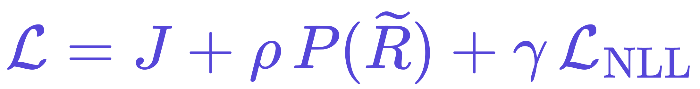
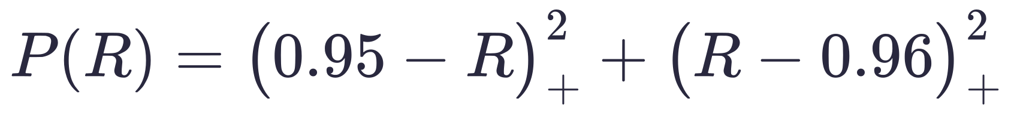
yuan xuecheng / DFL目标
DFL损失同时考虑库存和服务偏离
真实训练轨迹评价库存，平滑服务代理用于梯度更新
J：减少期末库存占用
以总期末库存 / 总需求计量，和最终展示口径一致
ρP：控制服务偏离
训练采用平滑有货比例，目标区间为本轮研究的95%至96%
NLL项保持预测分布贴近历史需求。有限罚项不保证测试硬服务约束。
补货决策研究 2026.10
yuan xuecheng
14
Notes:
建议用时：65秒。方向归属：yuan xuecheng。
P(R)两侧正部平方，.95/.96是训练设计，不把96当业务规定。R̃=mean sigmoid((A-D-1)/(.05a))训练代理，真实测试严格B>0。ℒNLL拟合log1pd，防止网络只为决策而破坏预测。ρ有限且平滑代理不同，硬服务仍需回放核验。内层F同样场景库存比加罚，外层用真实训练需求评估。
来源：reports/teacher_standard_33_models_20261012/src/data.json，queries.current_42_summary。6000 SKU×28期测试，总需求90,465,437件。R为期末库存严格大于0的SKU周期比例，FR为总销量/总需求，J为总期末库存/总需求。平均库存为6000 SKU平均期末总库存。95%至96%是本轮研究参考区间，不是额外业务硬上限。训练机制见src/content/report/training_dossiers.json，最新鲁棒策略见UpdatedCollaboratorSection.jsx、updated_frozen.json。最新代码冻结d0f0b1353888be803efa7e5f234439b1bfe59d01。本次只调整汇报，未重新训练。署名与当前方向分工按双方确认，历史对照不用于推定个人贡献。源PPT：/Users/xuecheng/Research/02_Operations_Research/Replenishment Problem/outputs/teacher_ppt_pyramid_20261014/deliverables/补货项目汇报_金字塔结构_公式渲染定稿_20261014.pptx。

Slide 15
yuan xuecheng / DFL训练步骤
10轮预训练后，进行2轮库存微调
参数选择只使用训练内部验证，最终冻结测试
01 概率预训练
Adam学习率0.001，批量4096，拟合历史需求分布
02 预热库存状态
从当前政策历史回放取初始库存与在途，生成8个需求场景
03 内层展开
训练4步投影，测试8步。保留一阶近似梯度路径
04 外层微调
按4期或7期真实需求回放，Adam学习率0.0001，批量1000
05 验证与重拟合
验证选择风险和罚项，使用全60期重拟合后测试28期
补货决策研究 2026.10
yuan xuecheng
15
Notes:
建议用时：65秒。方向归属：yuan xuecheng。
概率预训练10epoch；DFL2epoch。内层每步v=q/a，.03clip(N∇F,-4,4)投影，梯度方向detach，是一阶展开近似而非精确隐式求导。改进H4ρ240γ.1z1.75，TurnoverH7ρ80γ.2z2.15625。不能将名称周转目标解释为当前仍用旧logstock/sales损失。
来源：reports/teacher_standard_33_models_20261012/src/data.json，queries.current_42_summary。6000 SKU×28期测试，总需求90,465,437件。R为期末库存严格大于0的SKU周期比例，FR为总销量/总需求，J为总期末库存/总需求。平均库存为6000 SKU平均期末总库存。95%至96%是本轮研究参考区间，不是额外业务硬上限。训练机制见src/content/report/training_dossiers.json，最新鲁棒策略见UpdatedCollaboratorSection.jsx、updated_frozen.json。最新代码冻结d0f0b1353888be803efa7e5f234439b1bfe59d01。本次只调整汇报，未重新训练。署名与当前方向分工按双方确认，历史对照不用于推定个人贡献。源PPT：/Users/xuecheng/Research/02_Operations_Research/Replenishment Problem/outputs/teacher_ppt_pyramid_20261014/deliverables/补货项目汇报_金字塔结构_公式渲染定稿_20261014.pptx。

Slide 16
yuan xuecheng / DFL实验结果
两种DFL候选约90万库存，差异很小
未微调内层模型提供参照，但不是严格同参数消融
0.64%
两个DFL候选的库存差异。尚无显著性验证。
补货决策研究 2026.10
yuan xuecheng
16
Notes:
建议用时：65秒。方向归属：yuan xuecheng。
NN内层平均108.03万R96.09FR93.51；改进90.39万R95.26FR91.39；Turnover89.81万R95.67FR92.97。5824.857件相对改进0.644%，单次测试差异小。NN与DFL参数化、窗口和正则有差异，不能把全部差距归因微调。
来源：reports/teacher_standard_33_models_20261012/src/data.json，queries.current_42_summary。6000 SKU×28期测试，总需求90,465,437件。R为期末库存严格大于0的SKU周期比例，FR为总销量/总需求，J为总期末库存/总需求。平均库存为6000 SKU平均期末总库存。95%至96%是本轮研究参考区间，不是额外业务硬上限。训练机制见src/content/report/training_dossiers.json，最新鲁棒策略见UpdatedCollaboratorSection.jsx、updated_frozen.json。最新代码冻结d0f0b1353888be803efa7e5f234439b1bfe59d01。本次只调整汇报，未重新训练。署名与当前方向分工按双方确认，历史对照不用于推定个人贡献。源PPT：/Users/xuecheng/Research/02_Operations_Research/Replenishment Problem/outputs/teacher_ppt_pyramid_20261014/deliverables/补货项目汇报_金字塔结构_公式渲染定稿_20261014.pptx。

Slide 17
yuan xuecheng / 滚动与在线学习
在线更新和MPC降低库存，但服务不足
当天需求只在观察之后用于修正模型
在线更新使用EMA偏差和NLL单步更新。四期MPC每次只执行第一期订单。
补货决策研究 2026.10
yuan xuecheng
17
Notes:
建议用时：50秒。方向归属：yuan xuecheng。
在线无offlineDFLfinetune，EMAα.1、NLLAdam5e−5一步，因果时序无未来需求泄露。MPC3组×4期LGB预测器8场景12次投影。在线R92.65、MPC92.18未达接近95目标。低J不可单独称更优，未来应单独重新校准验证服务。
来源：reports/teacher_standard_33_models_20261012/src/data.json，queries.current_42_summary。6000 SKU×28期测试，总需求90,465,437件。R为期末库存严格大于0的SKU周期比例，FR为总销量/总需求，J为总期末库存/总需求。平均库存为6000 SKU平均期末总库存。95%至96%是本轮研究参考区间，不是额外业务硬上限。训练机制见src/content/report/training_dossiers.json，最新鲁棒策略见UpdatedCollaboratorSection.jsx、updated_frozen.json。最新代码冻结d0f0b1353888be803efa7e5f234439b1bfe59d01。本次只调整汇报，未重新训练。署名与当前方向分工按双方确认，历史对照不用于推定个人贡献。源PPT：/Users/xuecheng/Research/02_Operations_Research/Replenishment Problem/outputs/teacher_ppt_pyramid_20261014/deliverables/补货项目汇报_金字塔结构_公式渲染定稿_20261014.pptx。

Slide 18
yuan xuecheng / 模型融合
逐SKU硬选择未超过软融合
短验证窗口的最优选择，不能保证测试阶段最优
融合权重在验证段学习，逐SKU权重向全局收缩。测试真值不能用来选择模型。
补货决策研究 2026.10
yuan xuecheng
18
Notes:
建议用时：50秒。方向归属：yuan xuecheng。
等权均值、全局stacking、SKUstacking、硬router分别202.86/145.25/145.30/453.82万。全局与SKU两软融合接近，硬选过拟合局部短验证。训练验证最优不保证未来最佳，不能使用testoracle作为部署效果。没有当前证据证明逐SKU选必定比整体最佳好。
来源：reports/teacher_standard_33_models_20261012/src/data.json，queries.current_42_summary。6000 SKU×28期测试，总需求90,465,437件。R为期末库存严格大于0的SKU周期比例，FR为总销量/总需求，J为总期末库存/总需求。平均库存为6000 SKU平均期末总库存。95%至96%是本轮研究参考区间，不是额外业务硬上限。训练机制见src/content/report/training_dossiers.json，最新鲁棒策略见UpdatedCollaboratorSection.jsx、updated_frozen.json。最新代码冻结d0f0b1353888be803efa7e5f234439b1bfe59d01。本次只调整汇报，未重新训练。署名与当前方向分工按双方确认，历史对照不用于推定个人贡献。源PPT：/Users/xuecheng/Research/02_Operations_Research/Replenishment Problem/outputs/teacher_ppt_pyramid_20261014/deliverables/补货项目汇报_金字塔结构_公式渲染定稿_20261014.pptx。

Slide 19
yuan xuecheng / 动态证据
DFL指标随着测试周期逐步累积
从首期开始累计，首期供给限制对所有模型相同
服务水平图保留95%参考线。Fill Rate图保留首期25.63%的实际观测。
补货决策研究 2026.10
yuan xuecheng
19
Notes:
建议用时：50秒。方向归属：yuan xuecheng。
来自原始逐周期回放，非最终指标插值。各28个真实累计点。首期lost763368件，销量263027、需求1026395，初始总量小且SKU分配失衡，不能由当期订单改变。服务/Fill图轴各88–100/20–100，不能比较跨图视觉斜率。
来源：reports/teacher_standard_33_models_20261012/src/data.json，queries.test_period_replay。6000 SKU×28期测试，总需求90,465,437件。R为期末库存严格大于0的SKU周期比例，FR为总销量/总需求，J为总期末库存/总需求。平均库存为6000 SKU平均期末总库存。95%至96%是本轮研究参考区间，不是额外业务硬上限。训练机制见src/content/report/training_dossiers.json，最新鲁棒策略见UpdatedCollaboratorSection.jsx、updated_frozen.json。最新代码冻结d0f0b1353888be803efa7e5f234439b1bfe59d01。本次只调整汇报，未重新训练。署名与当前方向分工按双方确认，历史对照不用于推定个人贡献。源PPT：/Users/xuecheng/Research/02_Operations_Research/Replenishment Problem/outputs/teacher_ppt_pyramid_20261014/deliverables/补货项目汇报_金字塔结构_公式渲染定稿_20261014.pptx。

Slide 20
kristina / 鲁棒优化
滚动DRO分为预测、风险水位和执行
同一预测供五类补货策略使用，风险层决定订单水位
预测层：每个SKU的需求水平
训练趋势加最近3期已观测偏差，同一预测提供给各补货策略
风险层：分组残差校准水位
构造倍率残差和W∞歧义集，选择满足风险约束的补货倍率
执行层：四期规划，只执行第一笔
今天观察需求后为未来四期计划，下一期更新状态并重新规划
补货决策研究 2026.10
kristina
20
Notes:
建议用时：50秒。方向归属：kristina。
原始滚动分布鲁棒架构恢复。预测模型的blend1、window3、prior0。预测未来4期，但无跨期共享容量/预算时按各期水位分解，滚动只执行首笔，没有证据说明存在额外MPC耦合优化增益。
原始PPT来源：/Users/xuecheng/Desktop/补货项目汇报_20分钟_定稿(1).pptx，第12、20页。新版机制来源：outputs/collaborator_update_comparison_20261013/github_snapshot/model_v2.py、frozen_parameters.json；结果来源：reports/teacher_standard_33_models_20261012/src/data.json。原始PPT的Fill约束结果只作为历史实验，与当前服务水平约束分开。数学公式的M为组内残差样本数，不是SKU数。
本次未重新训练或执行全部参数搜索。

Slide 21

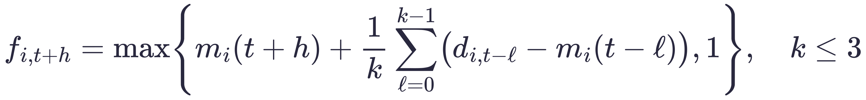
kristina / 鲁棒优化
预测层：趋势加近期观测偏差
不提前使用未来x，四步预测用于滚动计划
一步 14.12%
四步 22.59%
跨度增加，误差增大
补货决策研究 2026.10
kristina
21
Notes:
建议用时：45秒。方向归属：kristina。
m_i为训练趋势，blend1时m=max(a+b u,1)。k=min(已观测长度,3)，prior0使偏差权重为1。无观测时偏差项设0。公式是当前选定参数下预测代码。图表完整复用原始PPT4个跨度精确缓存值，样本量依次162000/156000/150000/144000，只作历史预测诊断，不冒充新版重测WAPE。
原始PPT来源：/Users/xuecheng/Desktop/补货项目汇报_20分钟_定稿(1).pptx，第12、13页。新版机制来源：outputs/collaborator_update_comparison_20261013/github_snapshot/model_v2.py、frozen_parameters.json；结果来源：reports/teacher_standard_33_models_20261012/src/data.json。原始PPT的Fill约束结果只作为历史实验，与当前服务水平约束分开。数学公式的M为组内残差样本数，不是SKU数。
本次未重新训练或执行全部参数搜索。

Slide 22
kristina / 鲁棒优化
分组是为了分别估计需求风险
业务分组与特征聚类分别构造组内风险样本
爆品 / 长尾：2组
480个爆品，5,520个长尾
爆品约8%，贡献约80%测试需求
特征聚类：6组
5个需求描述量 + 20个x训练均值
标准化、PCA取3维、K-means分组
x用于训练期商品画像和风险分组，不作为提前已知的未来需求特征。
补货决策研究 2026.10
kristina
22
Notes:
建议用时：50秒。方向归属：kristina。
恢复原始商品结构和风险聚类。需求描述量为均值、CV、零需求比例、上尾、趋势。x20训练均值标准化PCA3，Kmeans6，8次初始化选最小组内距离。最终blend1使用SKU趋势，分组主要影响倍率残差池化及风险水位，不自动改变点预测。8%与约80%是原始数据描述，不能理解成用测试需求重新划分商品。
原始PPT来源：/Users/xuecheng/Desktop/补货项目汇报_20分钟_定稿(1).pptx，第14、18、25页。新版机制来源：outputs/collaborator_update_comparison_20261013/github_snapshot/model_v2.py、frozen_parameters.json；结果来源：reports/teacher_standard_33_models_20261012/src/data.json。原始PPT的Fill约束结果只作为历史实验，与当前服务水平约束分开。数学公式的M为组内残差样本数，不是SKU数。
本次未重新训练或执行全部参数搜索。

Slide 23
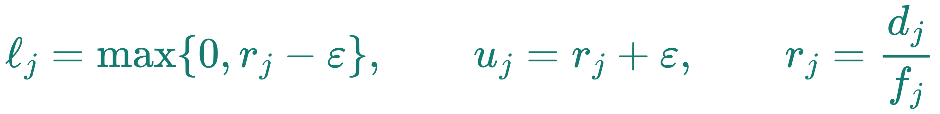

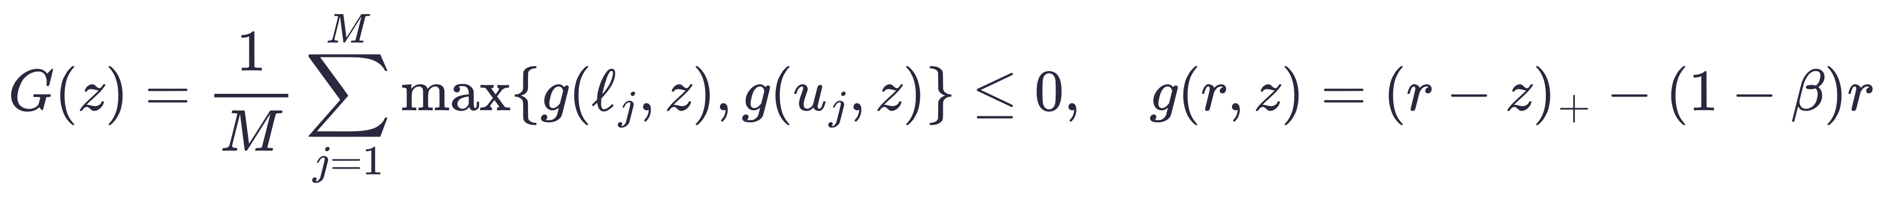
kristina / 鲁棒优化
原始W∞模型控制最坏缺货数量
历史Fill Rate约束：使用倍率残差的最坏端点
凸分段线性函数在区间端点取最坏值。这个数量约束与服务水平概率约束不同。
补货决策研究 2026.10
kristina
23
Notes:
建议用时：65秒。方向归属：kristina。
r=d/f非负，歧义集为等权经验残差样本的矩形W∞邻域，每个原子可移至[max(0,r−ε),r+ε]。g(r,z)=(r−z)+−(1−β)r凸且分段线性，最坏期望化为两端点最大值均值。sup E shortage <= (1−β)E demand控制最坏期望数量满足率，β不是测试服务水平R。ε0退化为经验模型。新版此内层已替换为正库存概率约束，不能用旧式解释新成绩。
原始PPT来源：/Users/xuecheng/Desktop/补货项目汇报_20分钟_定稿(1).pptx，第15、24页。新版机制来源：outputs/collaborator_update_comparison_20261013/github_snapshot/model_v2.py、frozen_parameters.json；结果来源：reports/teacher_standard_33_models_20261012/src/data.json。原始PPT的Fill约束结果只作为历史实验，与当前服务水平约束分开。数学公式的M为组内残差样本数，不是SKU数。
本次未重新训练或执行全部参数搜索。

Slide 24
kristina / 鲁棒优化
原始最小水位：二分搜索与LP核对
二分搜索求最小可行倍率，独立LP核对数值一致性
G(z)单调不增
1.12682993
01 取区间左右边界
02 计算中点的最坏缺货函数
03 不可行则提高左边界
04 可行则降低右边界
05 收敛到最小可行水位
原始爆品鲁棒倍率
20,160个真实训练残差
4.63 × 10⁻¹¹
200样本二分与LP的绝对差
数值核对支持求解实现一致性，不构成未知测试需求下的服务保证。
补货决策研究 2026.10
kristina
24
Notes:
建议用时：50秒。方向归属：kristina。
原始代码60次二分tol1e−10，G单调不增，以最大端点作右界。原PPT核对记录：20160真实爆品样本、风险水位1.12682993、200样本LP与二分差4.63e−11。此为已保存历史核对，未在本次重算，不用于新版chance算法的误差证明。端点上图LP保留备份。
原始PPT来源：/Users/xuecheng/Desktop/补货项目汇报_20分钟_定稿(1).pptx，第19、24页。新版机制来源：outputs/collaborator_update_comparison_20261013/github_snapshot/model_v2.py、frozen_parameters.json；结果来源：reports/teacher_standard_33_models_20261012/src/data.json。原始PPT的Fill约束结果只作为历史实验，与当前服务水平约束分开。数学公式的M为组内残差样本数，不是SKU数。
本次未重新训练或执行全部参数搜索。

Slide 25

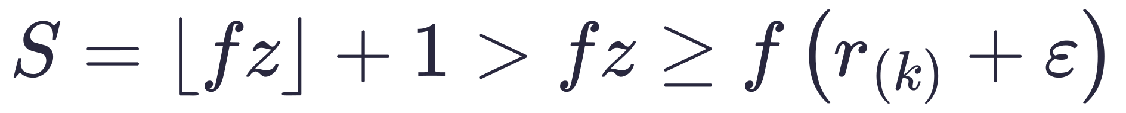
kristina / 鲁棒优化
新版约束直接控制需求后仍有库存的概率
整数水位处理相等端点，和旧版缺货数量约束明确区分
β控制残差歧义集中的概率。最终测试服务水平仍按真实库存轨迹重新计算。
补货决策研究 2026.10
kristina
25
Notes:
建议用时：70秒。方向归属：kristina。
最新版github模型robust_positive_level取k=ceilβM顺序统计量加ε。直接fz对端点可能相等，故用整数S=floor(fz)+1严格大于fz，保证等号样本也留下至少1件。对前k个经验原子任意W∞移动D<=f(r_(k)+ε)<=fz<S，所以残差歧义集下概率至少k/M>=β。实际库存供给不低于S时成立，测试R不由该样本概率直接保证，预测误差/分布变化/初始化都须回放。三DROβ.98 ε.3；这是新版替换，不是原始PPT已经采用该约束。
原始PPT来源：/Users/xuecheng/Desktop/补货项目汇报_20分钟_定稿(1).pptx，第15、24页。新版机制来源：outputs/collaborator_update_comparison_20261013/github_snapshot/model_v2.py、frozen_parameters.json；结果来源：reports/teacher_standard_33_models_20261012/src/data.json。原始PPT的Fill约束结果只作为历史实验，与当前服务水平约束分开。数学公式的M为组内残差样本数，不是SKU数。新版GitHub冻结d0f0b1353888be803efa7e5f234439b1bfe59d01。
本次未重新训练或执行全部参数搜索。

Slide 26
kristina / 鲁棒优化
参数校准与测试冻结流程
同一测试指标并不意味着相同的训练协议
拟合与残差估计：29至60期
训练趋势与分组，用扩展窗口样本外一步倍率估计风险
重启校准：1至28期
选择服务水平接近95%的参数，校准后不再全60期重拟合
前向诊断：1至36期拟合，37至60期评价
冻结文件中服务约99.97%至99.99%，提示跨时段校准风险
最新DRO：β=0.98、ε=0.3。重启校准属于离线分块，不是严格前向验证。
补货决策研究 2026.10
kristina
26
Notes:
建议用时：55秒。方向归属：kristina。
恢复原PPT前向折与重启折思路，明确现行冻结定义。calibration_scope重启28全期服务95–95.5选参，前向仅diagnostic无服务门槛。主模型fit42val18refit60，鲁棒fit29–60reset1–28无refit。SSp_s.95p_S.999scale1.10，SAAβ.995scale1.125，不同参数不作等参消融。
原始PPT来源：/Users/xuecheng/Desktop/补货项目汇报_20分钟_定稿(1).pptx，第26、21页。新版机制来源：outputs/collaborator_update_comparison_20261013/github_snapshot/model_v2.py、frozen_parameters.json；结果来源：reports/teacher_standard_33_models_20261012/src/data.json。原始PPT的Fill约束结果只作为历史实验，与当前服务水平约束分开。数学公式的M为组内残差样本数，不是SKU数。
本次未重新训练或执行全部参数搜索。

Slide 27
kristina / 鲁棒优化结果
鲁棒策略服务约95%，Fill Rate约99%
同一测试口径下，传统(s,S)的库存较少
这5个方案采用重启校准，训练协议与主要模型不同，不能只归因于算法。
补货决策研究 2026.10
kristina
27
Notes:
建议用时：60秒。方向归属：kristina。
最新5结果：R95.07–95.34 FR98.90–98.98 平均166.68–191.96万。fit29–60，restartcal1–28，后不refit。对照主33fit1–42val43–60全量refit不同。严格forwarddiagnosticfit1–36→37–60R约99.97–99.99未近95。DRO参数β.98ε.3，SSp_s.95p_S.999mult1.10，SAAβ.995mult1.125，非等参半径消融。图数据和每个标签可编辑，供kristina替换或增补自己的讲解。
来源：reports/teacher_standard_33_models_20261012/src/data.json，queries.current_42_summary / collaborator_updated_comparison。6000 SKU×28期测试，总需求90,465,437件。R为期末库存严格大于0的SKU周期比例，FR为总销量/总需求，J为总期末库存/总需求。平均库存为6000 SKU平均期末总库存。95%至96%是本轮研究参考区间，不是额外业务硬上限。训练机制见src/content/report/training_dossiers.json，最新鲁棒策略见UpdatedCollaboratorSection.jsx、updated_frozen.json。最新代码冻结d0f0b1353888be803efa7e5f234439b1bfe59d01。本次只调整汇报，未重新训练。署名与当前方向分工按双方确认，历史对照不用于推定个人贡献。源PPT：/Users/xuecheng/Research/02_Operations_Research/Replenishment Problem/outputs/teacher_ppt_pyramid_20261014/deliverables/补货项目汇报_金字塔结构_公式渲染定稿_20261014.pptx。

Slide 28
kristina / 鲁棒优化
鲁棒策略的服务水平与Fill逐期累积
最新冻结结果，保留首期供给约束的影响
服务水平与Fill Rate分别展示。曲线来自实际逐期回放，没有用终值插值。
补货决策研究 2026.10
kristina
28
Notes:
建议用时：50秒。方向归属：kristina。
最新28期真实累计数据，不沿用原始Fill约束曲线作为最新版结果。爆品/长尾与SS两线较接近，不夸大微小差异。首期FR25.6263%、R89.2833%，共同首期丢失需求763368。不同y范围用于各自观察，不能比较跨图斜率。
原始PPT来源：/Users/xuecheng/Desktop/补货项目汇报_20分钟_定稿(1).pptx，第17、20页。新版机制来源：outputs/collaborator_update_comparison_20261013/github_snapshot/model_v2.py、frozen_parameters.json；结果来源：reports/teacher_standard_33_models_20261012/src/data.json。原始PPT的Fill约束结果只作为历史实验，与当前服务水平约束分开。数学公式的M为组内残差样本数，不是SKU数。
本次未重新训练或执行全部参数搜索。

Slide 29
综合结论
低库存与高Fill是当前两类不同取舍
共同评价能比较现有结果，严格归因仍需同协议新实验
yuan xuecheng
DFL库存约90万件
Fill约91%至93%
kristina
鲁棒与基准策略
Fill约99%
下一步：统一前向训练划分，新增独立留出集，控制DFL消融并做多随机种子检验。
补货决策研究 2026.10
yuan xuecheng / kristina
29
Notes:
建议用时：60秒。方向归属：yuan xuecheng / kristina。
聚焦目标附近已运行点，未拟合理论最优前沿。散点不代表所有可行参数的下界。主要7点之外NNR96.085作近邻参照，当前研究参考区间95–96不是额外业务硬上限。小J并不同时保证更高FR。测试集曾参与开发，当前无新externalholdout、多seed/配对检验，DFL0.64差异不能宣称显著。
来源：reports/teacher_standard_33_models_20261012/src/data.json，queries.current_42_summary。6000 SKU×28期测试，总需求90,465,437件。R为期末库存严格大于0的SKU周期比例，FR为总销量/总需求，J为总期末库存/总需求。平均库存为6000 SKU平均期末总库存。95%至96%是本轮研究参考区间，不是额外业务硬上限。训练机制见src/content/report/training_dossiers.json，最新鲁棒策略见UpdatedCollaboratorSection.jsx、updated_frozen.json。最新代码冻结d0f0b1353888be803efa7e5f234439b1bfe59d01。本次只调整汇报，未重新训练。署名与当前方向分工按双方确认，历史对照不用于推定个人贡献。源PPT：/Users/xuecheng/Research/02_Operations_Research/Replenishment Problem/outputs/teacher_ppt_pyramid_20261014/deliverables/补货项目汇报_金字塔结构_公式渲染定稿_20261014.pptx。

Slide 30
备份 / 37个代表方案
完整结果 1 / 5
精确数值供答辩查阅，主讲使用图表
方案 | 服务水平 | Fill Rate | 库存比 J | 平均库存 / 万件
历史Baseline | 99.46% | 99.09% | 5.418 | 1750.48
Naive | 98.26% | 99.00% | 0.442 | 142.65
移动平均MA3 | 98.55% | 98.97% | 0.802 | 259.20
指数平滑 | 96.44% | 98.82% | 0.377 | 121.78
ARIMA | 98.17% | 99.00% | 0.446 | 144.00
线性回归 | 85.01% | 96.48% | 0.531 | 171.51
Ridge | 85.04% | 96.48% | 0.523 | 168.99
Lasso | 85.32% | 96.61% | 0.536 | 173.31
J越小越好。淡色行为本轮95%至96%参考区间内方案。
答辩备份
项目历史对照
B01
Notes:
建议用时：0秒。方向归属：项目历史对照。
保留37个当前代表方案，去除5个已被替代的旧版，数据未修改。表中早期dro_moment、dro_wasserstein、dro_chi_square是项目历史对照，不作为本次个人贡献归属证据。最新5鲁棒方案已单独介绍。
来源：reports/teacher_standard_33_models_20261012/src/data.json，queries.current_42_summary。6000 SKU×28期测试，总需求90,465,437件。R为期末库存严格大于0的SKU周期比例，FR为总销量/总需求，J为总期末库存/总需求。平均库存为6000 SKU平均期末总库存。95%至96%是本轮研究参考区间，不是额外业务硬上限。训练机制见src/content/report/training_dossiers.json，最新鲁棒策略见UpdatedCollaboratorSection.jsx、updated_frozen.json。最新代码冻结d0f0b1353888be803efa7e5f234439b1bfe59d01。本次只调整汇报，未重新训练。署名与当前方向分工按双方确认，历史对照不用于推定个人贡献。源PPT：/Users/xuecheng/Research/02_Operations_Research/Replenishment Problem/outputs/teacher_ppt_pyramid_20261014/deliverables/补货项目汇报_金字塔结构_公式渲染定稿_20261014.pptx。

Slide 31
备份 / 37个代表方案
完整结果 2 / 5
精确数值供答辩查阅，主讲使用图表
方案 | 服务水平 | Fill Rate | 库存比 J | 平均库存 / 万件
弹性网络 | 85.23% | 96.55% | 0.539 | 174.26
SVR | 99.53% | 99.09% | 2.764 | 893.08
随机森林 | 85.44% | 97.89% | 0.304 | 98.28
XGBoost | 90.14% | 98.38% | 0.329 | 106.18
LightGBM | 93.41% | 98.61% | 0.375 | 121.03
CatBoost | 91.09% | 98.29% | 0.361 | 116.53
矩信息DRO | 98.36% | 98.96% | 0.801 | 258.83
Wasserstein DRO | 97.84% | 98.92% | 0.752 | 242.93
J越小越好。淡色行为本轮95%至96%参考区间内方案。
答辩备份
项目历史对照
B02
Notes:
建议用时：0秒。方向归属：项目历史对照。
保留37个当前代表方案，去除5个已被替代的旧版，数据未修改。表中早期dro_moment、dro_wasserstein、dro_chi_square是项目历史对照，不作为本次个人贡献归属证据。最新5鲁棒方案已单独介绍。
来源：reports/teacher_standard_33_models_20261012/src/data.json，queries.current_42_summary。6000 SKU×28期测试，总需求90,465,437件。R为期末库存严格大于0的SKU周期比例，FR为总销量/总需求，J为总期末库存/总需求。平均库存为6000 SKU平均期末总库存。95%至96%是本轮研究参考区间，不是额外业务硬上限。训练机制见src/content/report/training_dossiers.json，最新鲁棒策略见UpdatedCollaboratorSection.jsx、updated_frozen.json。最新代码冻结d0f0b1353888be803efa7e5f234439b1bfe59d01。本次只调整汇报，未重新训练。署名与当前方向分工按双方确认，历史对照不用于推定个人贡献。源PPT：/Users/xuecheng/Research/02_Operations_Research/Replenishment Problem/outputs/teacher_ppt_pyramid_20261014/deliverables/补货项目汇报_金字塔结构_公式渲染定稿_20261014.pptx。

Slide 32
备份 / 37个代表方案
完整结果 3 / 5
精确数值供答辩查阅，主讲使用图表
方案 | 服务水平 | Fill Rate | 库存比 J | 平均库存 / 万件
卡方DRO | 97.96% | 98.94% | 0.771 | 249.04
线性SPO | 99.38% | 99.13% | 1.282 | 414.24
XGBoost–SPO | 99.10% | 98.97% | 0.980 | 316.61
LightGBM–SPO | 99.20% | 98.93% | 0.873 | 281.92
直接决策XGBoost | 99.52% | 99.10% | 3.646 | 1177.91
直接决策LightGBM | 99.46% | 99.04% | 3.569 | 1153.18
NN内层（未DFL微调） | 96.09% | 93.51% | 0.334 | 108.03
改进DFL | 95.26% | 91.39% | 0.280 | 90.39
J越小越好。淡色行为本轮95%至96%参考区间内方案。
答辩备份
项目历史对照
B03
Notes:
建议用时：0秒。方向归属：项目历史对照。
保留37个当前代表方案，去除5个已被替代的旧版，数据未修改。表中早期dro_moment、dro_wasserstein、dro_chi_square是项目历史对照，不作为本次个人贡献归属证据。最新5鲁棒方案已单独介绍。
来源：reports/teacher_standard_33_models_20261012/src/data.json，queries.current_42_summary。6000 SKU×28期测试，总需求90,465,437件。R为期末库存严格大于0的SKU周期比例，FR为总销量/总需求，J为总期末库存/总需求。平均库存为6000 SKU平均期末总库存。95%至96%是本轮研究参考区间，不是额外业务硬上限。训练机制见src/content/report/training_dossiers.json，最新鲁棒策略见UpdatedCollaboratorSection.jsx、updated_frozen.json。最新代码冻结d0f0b1353888be803efa7e5f234439b1bfe59d01。本次只调整汇报，未重新训练。署名与当前方向分工按双方确认，历史对照不用于推定个人贡献。源PPT：/Users/xuecheng/Research/02_Operations_Research/Replenishment Problem/outputs/teacher_ppt_pyramid_20261014/deliverables/补货项目汇报_金字塔结构_公式渲染定稿_20261014.pptx。

Slide 33
备份 / 37个代表方案
完整结果 4 / 5
精确数值供答辩查阅，主讲使用图表
方案 | 服务水平 | Fill Rate | 库存比 J | 平均库存 / 万件
服务约束直接策略 | 97.53% | 97.42% | 0.489 | 157.92
在线学习 | 92.65% | 92.95% | 0.228 | 73.59
周转目标DFL | 95.67% | 92.97% | 0.278 | 89.81
自适应场景MPC | 92.18% | 90.45% | 0.263 | 84.94
等权平均 | 96.42% | 98.55% | 0.628 | 202.86
全局Stacking | 96.62% | 98.73% | 0.450 | 145.25
逐SKU收缩Stacking | 96.63% | 98.73% | 0.450 | 145.30
逐SKU硬选择 | 98.95% | 97.61% | 1.405 | 453.82
J越小越好。淡色行为本轮95%至96%参考区间内方案。
答辩备份
项目历史对照
B04
Notes:
建议用时：0秒。方向归属：项目历史对照。
保留37个当前代表方案，去除5个已被替代的旧版，数据未修改。表中早期dro_moment、dro_wasserstein、dro_chi_square是项目历史对照，不作为本次个人贡献归属证据。最新5鲁棒方案已单独介绍。
来源：reports/teacher_standard_33_models_20261012/src/data.json，queries.current_42_summary。6000 SKU×28期测试，总需求90,465,437件。R为期末库存严格大于0的SKU周期比例，FR为总销量/总需求，J为总期末库存/总需求。平均库存为6000 SKU平均期末总库存。95%至96%是本轮研究参考区间，不是额外业务硬上限。训练机制见src/content/report/training_dossiers.json，最新鲁棒策略见UpdatedCollaboratorSection.jsx、updated_frozen.json。最新代码冻结d0f0b1353888be803efa7e5f234439b1bfe59d01。本次只调整汇报，未重新训练。署名与当前方向分工按双方确认，历史对照不用于推定个人贡献。源PPT：/Users/xuecheng/Research/02_Operations_Research/Replenishment Problem/outputs/teacher_ppt_pyramid_20261014/deliverables/补货项目汇报_金字塔结构_公式渲染定稿_20261014.pptx。

Slide 34
备份 / 37个代表方案
完整结果 5 / 5
精确数值供答辩查阅，主讲使用图表
方案 | 服务水平 | Fill Rate | 库存比 J | 平均库存 / 万件
特征聚类DRO | 95.07% | 98.94% | 0.551 | 178.01
不分组DRO | 95.09% | 98.98% | 0.594 | 191.96
爆品/长尾DRO | 95.14% | 98.95% | 0.556 | 179.56
传统(s,S) | 95.23% | 98.90% | 0.516 | 166.68
零半径经验模型 | 95.34% | 98.93% | 0.533 | 172.28
J越小越好。淡色行为本轮95%至96%参考区间内方案。
答辩备份
项目历史对照
B05
Notes:
建议用时：0秒。方向归属：项目历史对照。
保留37个当前代表方案，去除5个已被替代的旧版，数据未修改。表中早期dro_moment、dro_wasserstein、dro_chi_square是项目历史对照，不作为本次个人贡献归属证据。最新5鲁棒方案已单独介绍。
来源：reports/teacher_standard_33_models_20261012/src/data.json，queries.current_42_summary。6000 SKU×28期测试，总需求90,465,437件。R为期末库存严格大于0的SKU周期比例，FR为总销量/总需求，J为总期末库存/总需求。平均库存为6000 SKU平均期末总库存。95%至96%是本轮研究参考区间，不是额外业务硬上限。训练机制见src/content/report/training_dossiers.json，最新鲁棒策略见UpdatedCollaboratorSection.jsx、updated_frozen.json。最新代码冻结d0f0b1353888be803efa7e5f234439b1bfe59d01。本次只调整汇报，未重新训练。署名与当前方向分工按双方确认，历史对照不用于推定个人贡献。源PPT：/Users/xuecheng/Research/02_Operations_Research/Replenishment Problem/outputs/teacher_ppt_pyramid_20261014/deliverables/补货项目汇报_金字塔结构_公式渲染定稿_20261014.pptx。

Slide 35
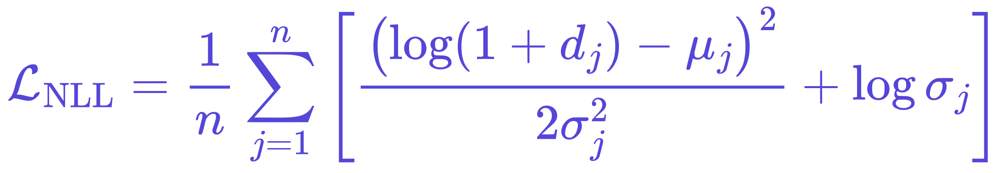
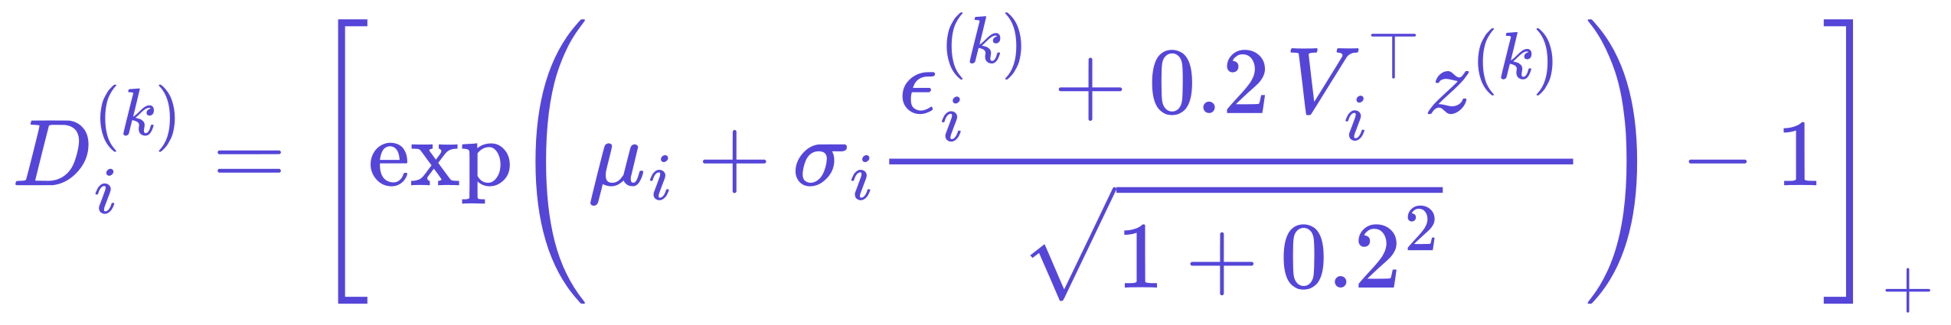
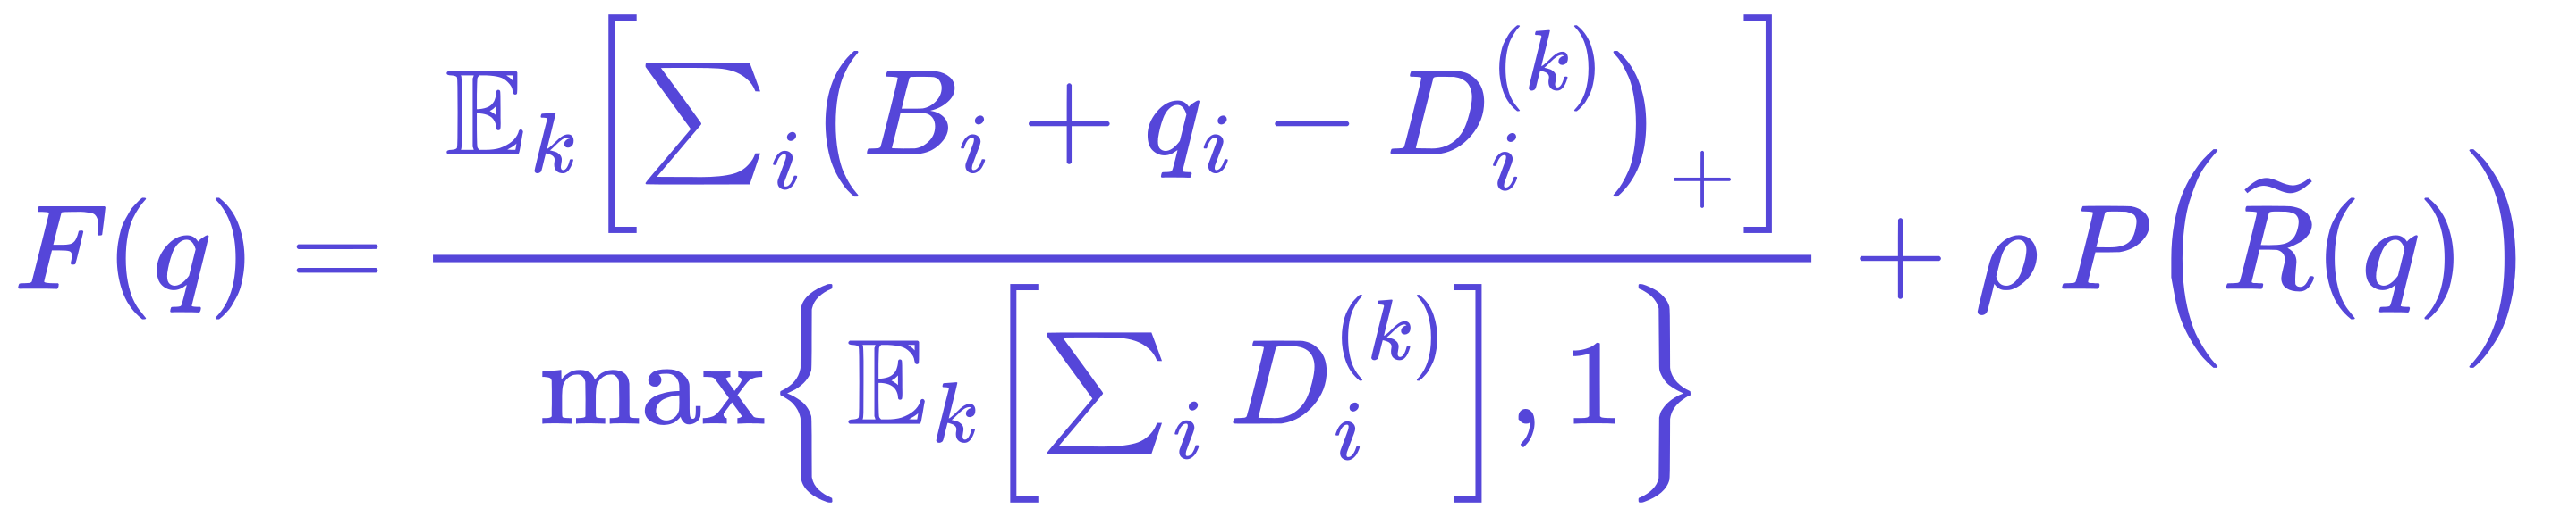
备份 / DFL数学
概率分布、场景和内层损失
μ与σ描述log(1+d)，不能直接当作原始需求均值和标准差
答辩备份
yuan xuecheng
B06
Notes:
建议用时：0秒。方向归属：yuan xuecheng。
NLL省略常数，使用对数正态近似。σsoftplus+.05。场景ε独立标准正态，z共同8维标准正态，V来自训练残差SVD载荷，相关强度.2，exp减1截非负。预计需求均值不等于expμ−1。内层F最小化场景期末库存比和服务偏离罚，依据当前B与预测D，不看真实未来d。
来源：reports/teacher_standard_33_models_20261012/src/data.json，queries.current_42_summary。6000 SKU×28期测试，总需求90,465,437件。R为期末库存严格大于0的SKU周期比例，FR为总销量/总需求，J为总期末库存/总需求。平均库存为6000 SKU平均期末总库存。95%至96%是本轮研究参考区间，不是额外业务硬上限。训练机制见src/content/report/training_dossiers.json，最新鲁棒策略见UpdatedCollaboratorSection.jsx、updated_frozen.json。最新代码冻结d0f0b1353888be803efa7e5f234439b1bfe59d01。本次只调整汇报，未重新训练。署名与当前方向分工按双方确认，历史对照不用于推定个人贡献。源PPT：/Users/xuecheng/Research/02_Operations_Research/Replenishment Problem/outputs/teacher_ppt_pyramid_20261014/deliverables/补货项目汇报_金字塔结构_公式渲染定稿_20261014.pptx。

Slide 36
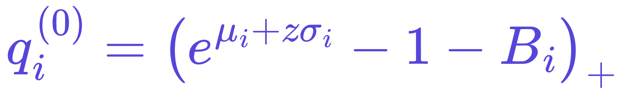
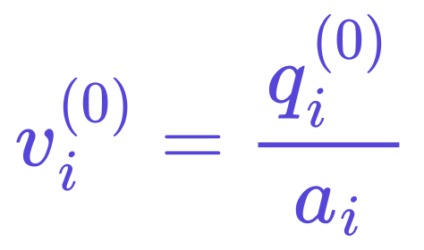
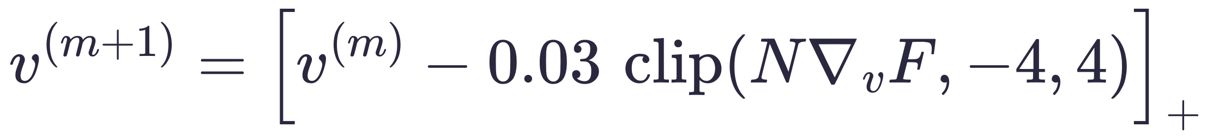
备份 / DFL求解与参数
内层使用投影迭代，外层采用一阶近似
固定训练协议后才能判断微调损失本身的贡献
改进DFL
周转目标DFL
4期窗口 ρ=240 γ=0.1
z=1.75
7期窗口 ρ=80 γ=0.2
z=2.15625
两者均为10轮预训练、2轮微调，训练内层4步，测试8步。
答辩备份
yuan xuecheng
B07
Notes:
建议用时：0秒。方向归属：yuan xuecheng。
a=max训练SKU平均需求,.5)，v=q/a。N为当前SKU批数量的梯度缩放。投影非负，梯度clip±4，方向detach。更新并非精确MILP求解、也无全局最优保证。名称周转目标沿用，当前外层实际J加罚加NLL。
来源：reports/teacher_standard_33_models_20261012/src/data.json，queries.current_42_summary。6000 SKU×28期测试，总需求90,465,437件。R为期末库存严格大于0的SKU周期比例，FR为总销量/总需求，J为总期末库存/总需求。平均库存为6000 SKU平均期末总库存。95%至96%是本轮研究参考区间，不是额外业务硬上限。训练机制见src/content/report/training_dossiers.json，最新鲁棒策略见UpdatedCollaboratorSection.jsx、updated_frozen.json。最新代码冻结d0f0b1353888be803efa7e5f234439b1bfe59d01。本次只调整汇报，未重新训练。署名与当前方向分工按双方确认，历史对照不用于推定个人贡献。源PPT：/Users/xuecheng/Research/02_Operations_Research/Replenishment Problem/outputs/teacher_ppt_pyramid_20261014/deliverables/补货项目汇报_金字塔结构_公式渲染定稿_20261014.pptx。

Slide 37
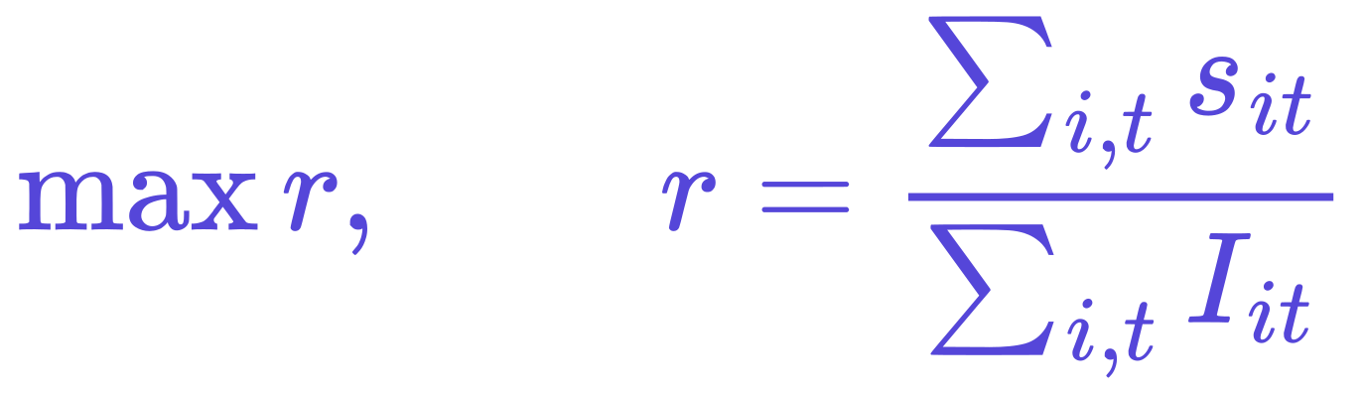
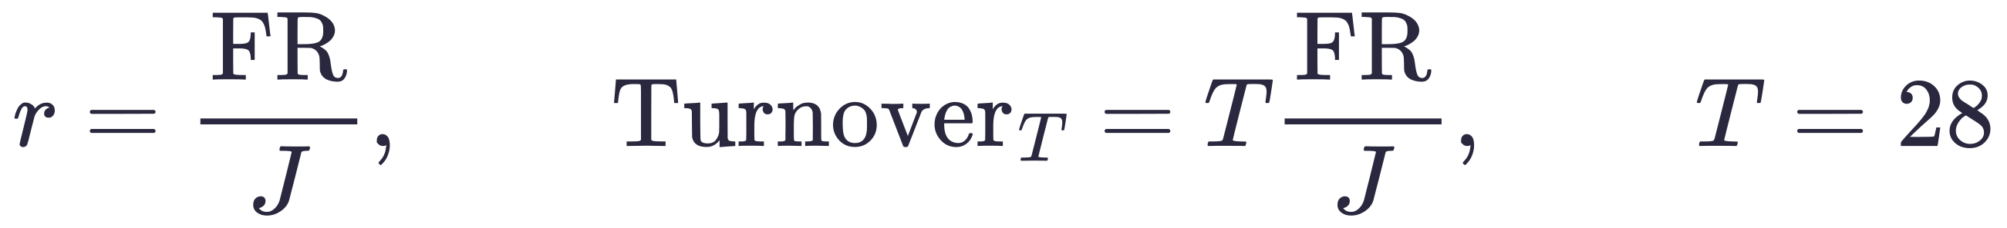
备份 / 目标定义与硬求解器
原始分式目标与当前库存比的关系
只有库存分母定义一致，才可以直接换算
原始硬求解器方案仍是诊断实验，尚未形成完整训练的可比模型。
答辩备份
共同研究
B08
Notes:
建议用时：0秒。方向归属：共同研究。
最早截图maxΣ销量/Σ库存，含二元有货z和每SKU服务时间约束，与当前 pooledSKU-periodR与J合同区别必须说明。r=FR/J要求I=B同口径。按平均期末库存定义的测试周转次数=28FR/J。硬求解器未训练完成，不列入正式37模型。当前目标库存比小并不等价任意情况下销量库存比大，因为FR变化。
来源：reports/teacher_standard_33_models_20261012/src/data.json，queries.current_42_summary。6000 SKU×28期测试，总需求90,465,437件。R为期末库存严格大于0的SKU周期比例，FR为总销量/总需求，J为总期末库存/总需求。平均库存为6000 SKU平均期末总库存。95%至96%是本轮研究参考区间，不是额外业务硬上限。训练机制见src/content/report/training_dossiers.json，最新鲁棒策略见UpdatedCollaboratorSection.jsx、updated_frozen.json。最新代码冻结d0f0b1353888be803efa7e5f234439b1bfe59d01。本次只调整汇报，未重新训练。署名与当前方向分工按双方确认，历史对照不用于推定个人贡献。源PPT：/Users/xuecheng/Research/02_Operations_Research/Replenishment Problem/outputs/teacher_ppt_pyramid_20261014/deliverables/补货项目汇报_金字塔结构_公式渲染定稿_20261014.pptx。

Slide 38
备份 / 实验设计
当前比较的可信度边界与下一步验证
复现固定结果，不等同于证明未来泛化或学术创新
共同测试，不同训练协议
主要模型前向42/18验证并全量重拟合，最新鲁棒方案重启校准
新留出集与控制消融
测试集曾参与开发，需统一训练切分，固定网络和内层只改变微调
统计与业务取舍
补充多种子配对检验。如需要Fill下限，应明确加入约束后重训
答辩备份
共同研究
B09
Notes:
建议用时：0秒。方向归属：共同研究。
同数据同指标和事件平衡复现可靠，但不能消除训练协议不等和开发阶段测试可见。现无严格pureDFLablation和统计显著性。研究贡献需要机制、假设、推导、实验四者一致，不把复杂模型名称或单次榜首当创新证明。
来源：reports/teacher_standard_33_models_20261012/src/data.json，queries.current_42_summary。6000 SKU×28期测试，总需求90,465,437件。R为期末库存严格大于0的SKU周期比例，FR为总销量/总需求，J为总期末库存/总需求。平均库存为6000 SKU平均期末总库存。95%至96%是本轮研究参考区间，不是额外业务硬上限。训练机制见src/content/report/training_dossiers.json，最新鲁棒策略见UpdatedCollaboratorSection.jsx、updated_frozen.json。最新代码冻结d0f0b1353888be803efa7e5f234439b1bfe59d01。本次只调整汇报，未重新训练。署名与当前方向分工按双方确认，历史对照不用于推定个人贡献。源PPT：/Users/xuecheng/Research/02_Operations_Research/Replenishment Problem/outputs/teacher_ppt_pyramid_20261014/deliverables/补货项目汇报_金字塔结构_公式渲染定稿_20261014.pptx。

Slide 39
kristina / 鲁棒优化备份
原始实验：两类业务分组的库存比较
历史Fill约束结果，仅用于追溯原始研究结论
历史两组DRO：Fill Rate96.56%，J较传统(s,S)低2.18%。不是新版服务约束成绩。
答辩备份
kristina
B10
Notes:
建议用时：0秒。方向归属：kristina。
保留原始PPT全部五个策略精确J缓存值。旧Fillβ/ε各自校准，不是固定参数组数消融。该历史结论不能作为当前服务R95%目标下改善2.18%的证据。
原始PPT来源：/Users/xuecheng/Desktop/补货项目汇报_20分钟_定稿(1).pptx，第16、18页。新版机制来源：outputs/collaborator_update_comparison_20261013/github_snapshot/model_v2.py、frozen_parameters.json；结果来源：reports/teacher_standard_33_models_20261012/src/data.json。原始PPT的Fill约束结果只作为历史实验，与当前服务水平约束分开。数学公式的M为组内残差样本数，不是SKU数。
本次未重新训练或执行全部参数搜索。

Slide 40
kristina / 鲁棒优化备份
原始实验：逐期Fill Rate仍可能低于95%
历史单期曲线，第1期单列说明
旧模型完整28期Fill96.56%，第2至28期为97.38%。单期与累计不可混用。
答辩备份
kristina
B11
Notes:
建议用时：0秒。方向归属：kristina。
从原始PPT复制原生曲线缓存，共27期（2–28），并显式称单期Fill非R服务，不把网站新累计数据与旧单期混淆。第1期共同Fill25.63丢失763368。旧DRO期末在途5426813在29到货，新版不可直接沿用该订单数。
原始PPT来源：/Users/xuecheng/Desktop/补货项目汇报_20分钟_定稿(1).pptx，第17、27页。新版机制来源：outputs/collaborator_update_comparison_20261013/github_snapshot/model_v2.py、frozen_parameters.json；结果来源：reports/teacher_standard_33_models_20261012/src/data.json。原始PPT的Fill约束结果只作为历史实验，与当前服务水平约束分开。数学公式的M为组内残差样本数，不是SKU数。
本次未重新训练或执行全部参数搜索。

Slide 41
kristina / 鲁棒优化备份
原始参数、分组效果与验证成绩
历史数量约束参数留存，未替换为新版概率参数
两组DRO
六簇DRO
β=0.9581，ε=0.10
重启验证J=0.136532
爆品倍率1.12683，长尾倍率1.16858
β=0.9581，ε=0.10
重启验证J=0.136263
测试Fill96.55%，J=0.169025
单组DRO
原始对照策略
β=0.9681，ε=0.05
重启验证J=0.133645
SAA：β=0.9881，ε=0
(s,S)低 / 高水位分位数：0.75 / 0.85
答辩备份
kristina
B12
Notes:
建议用时：0秒。方向归属：kristina。
历史训练参数完整恢复。经验SAA重启验证J.144421，SS.135558。前向1–36val37–60，重启fit29–60val1–28。此前版本曾看test，历史重复测试，不能声称外部泛化检验。三DRO不同β/ε，六组比两组J稍高不能证明细分组无效。
原始PPT来源：/Users/xuecheng/Desktop/补货项目汇报_20分钟_定稿(1).pptx，第18、26页。新版机制来源：outputs/collaborator_update_comparison_20261013/github_snapshot/model_v2.py、frozen_parameters.json；结果来源：reports/teacher_standard_33_models_20261012/src/data.json。原始PPT的Fill约束结果只作为历史实验，与当前服务水平约束分开。数学公式的M为组内残差样本数，不是SKU数。
本次未重新训练或执行全部参数搜索。

Slide 42
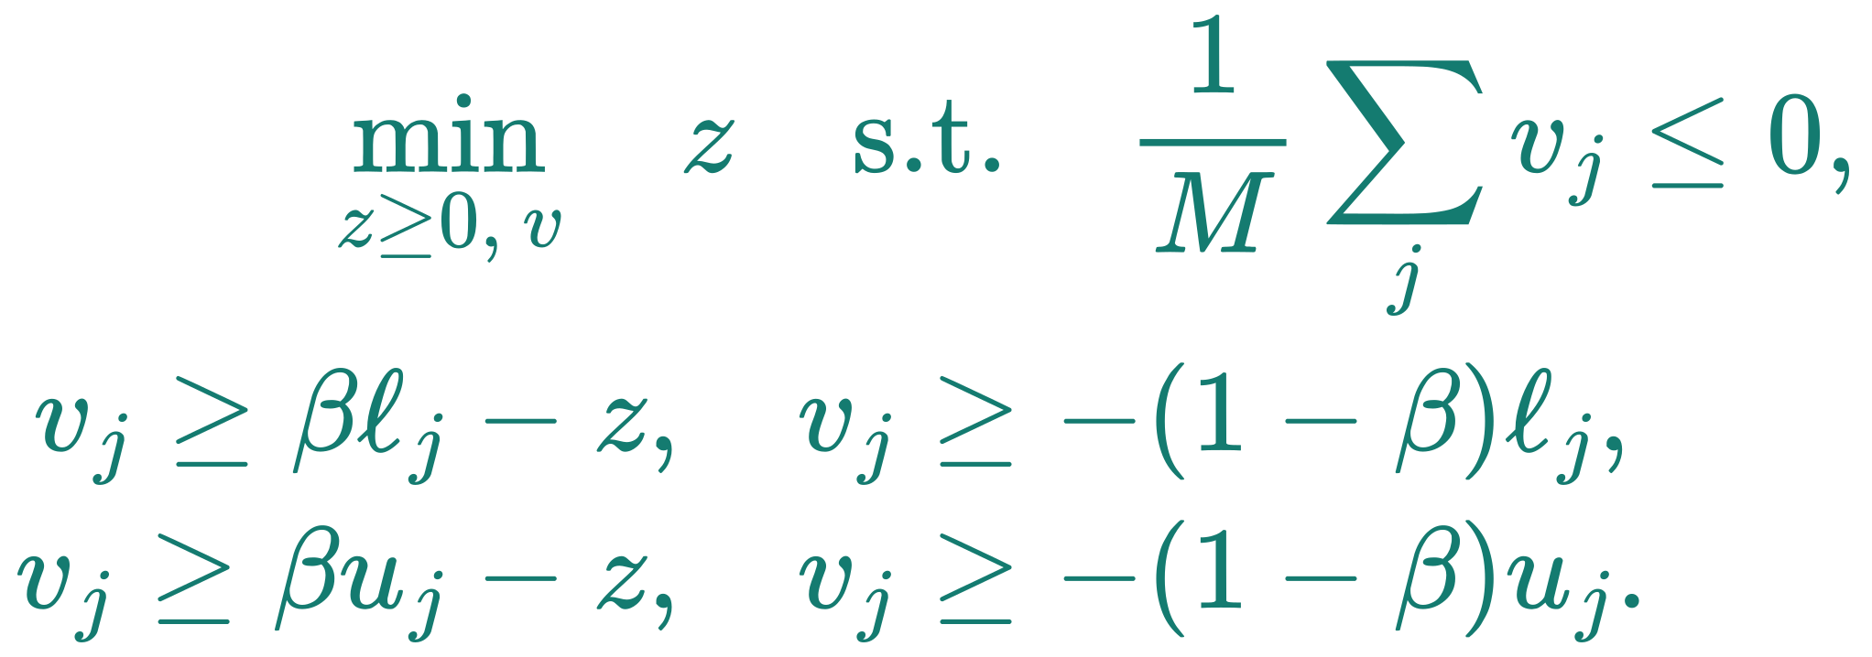
kristina / 鲁棒优化备份
原始端点上图LP与最小可行水位
与主讲二分函数等价的线性规划
每个样本覆盖两个端点的两段线性函数
辅助变量同时不低于四个仿射表达式，均值非正即约束可行
等价性来自凸性与上图表示
LP和二分搜索对应同一个历史数量约束，不用于替代新版机会约束
答辩备份
kristina
B13
Notes:
建议用时：0秒。方向归属：kristina。
g(r,z)=max(βr−z,−(1−β)r)，每样本端点最大值的上图由四约束组成，目标minz≥0、meanv≤0。变量v可为负，若误写v≥0会改变可行性。恢复原PPT数学，代码robust_fill_lp_check bounds z≥0 vfree，SciPy linprog highs。
原始PPT来源：/Users/xuecheng/Desktop/补货项目汇报_20分钟_定稿(1).pptx，第24、19页。新版机制来源：outputs/collaborator_update_comparison_20261013/github_snapshot/model_v2.py、frozen_parameters.json；结果来源：reports/teacher_standard_33_models_20261012/src/data.json。原始PPT的Fill约束结果只作为历史实验，与当前服务水平约束分开。数学公式的M为组内残差样本数，不是SKU数。
本次未重新训练或执行全部参数搜索。

Slide 43
kristina / 鲁棒优化备份
首期供给、末期在途与动画回放
初始供给决定首期表现，动画展示已保存的实际轨迹
首期缺货不能由当天订单补救
所有策略首期损失763,368件，初始库存和零在途共同决定
末期订单到第29期才到货
历史两组DRO末期在途5,426,813件，未计入测试在手库存
动画回放展示执行机制
选择商品与策略，查看到货、销量、期末库存和下一期订单
打开原始离线补货动画
答辩备份
kristina
B14
Notes:
建议用时：0秒。方向归属：kristina。
原始动画入口为本地文件，不嵌入浏览器互动。需在该电脑路径可用，换电脑需带原始HTML。保留原PPT20页演示意图，但不将旧动画成绩当新版成绩。旧ΣB15228944、ΣD90465437，平均期末库存每SKU90.6485件，期初期末平均350.6328另一个库存定义，不能代换J。
原始PPT来源：/Users/xuecheng/Desktop/补货项目汇报_20分钟_定稿(1).pptx，第20、23、27页。新版机制来源：outputs/collaborator_update_comparison_20261013/github_snapshot/model_v2.py、frozen_parameters.json；结果来源：reports/teacher_standard_33_models_20261012/src/data.json。原始PPT的Fill约束结果只作为历史实验，与当前服务水平约束分开。数学公式的M为组内残差样本数，不是SKU数。
本次未重新训练或执行全部参数搜索。

Slide 44
研究职责
双方工作分工
预测与决策学习、鲁棒优化分别展开，共同完成项目汇报
yuan xuecheng
kristina
预测与决策学习方向
鲁棒优化方向
历史Baseline与时间序列参照
机器学习预测与特征工程
SPO成本学习、直接决策策略
DFL模型、内层优化与训练分析
在线学习、MPC与模型融合
分组与不分组鲁棒模型
服务机会约束与风险半径
补货策略与参数校准
鲁棒优化结果与理论说明
补货决策研究 2026.10
yuan xuecheng / kristina
30
Notes:
建议用时：35秒。方向归属：yuan xuecheng / kristina。
这是物理最后一页，也是隐藏附录跳过后的主讲最后一页。使用双方确认署名yuan xuecheng和kristina。鲁棒优化贡献独立归属kristina，她可以修改本节说明和可编辑图表。共同数据和指标仅表示协作界面，不推定每项基础设施个人作者。
来源：reports/teacher_standard_33_models_20261012/src/data.json，queries.current_42_summary。6000 SKU×28期测试，总需求90,465,437件。R为期末库存严格大于0的SKU周期比例，FR为总销量/总需求，J为总期末库存/总需求。平均库存为6000 SKU平均期末总库存。95%至96%是本轮研究参考区间，不是额外业务硬上限。训练机制见src/content/report/training_dossiers.json，最新鲁棒策略见UpdatedCollaboratorSection.jsx、updated_frozen.json。最新代码冻结d0f0b1353888be803efa7e5f234439b1bfe59d01。本次只调整汇报，未重新训练。署名与当前方向分工按双方确认，历史对照不用于推定个人贡献。源PPT：/Users/xuecheng/Research/02_Operations_Research/Replenishment Problem/outputs/teacher_ppt_pyramid_20261014/deliverables/补货项目汇报_金字塔结构_公式渲染定稿_20261014.pptx。

